Slide 1
다케시마 존재 인식
21704999 전민정

Slide 2
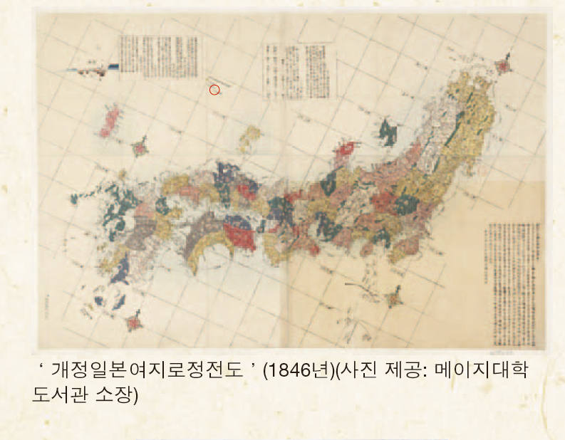
Part 1
개정 일본여지 노정전도
경위선을 투영한 간행 일본지도로서 가장 대표적이다

Slide 3
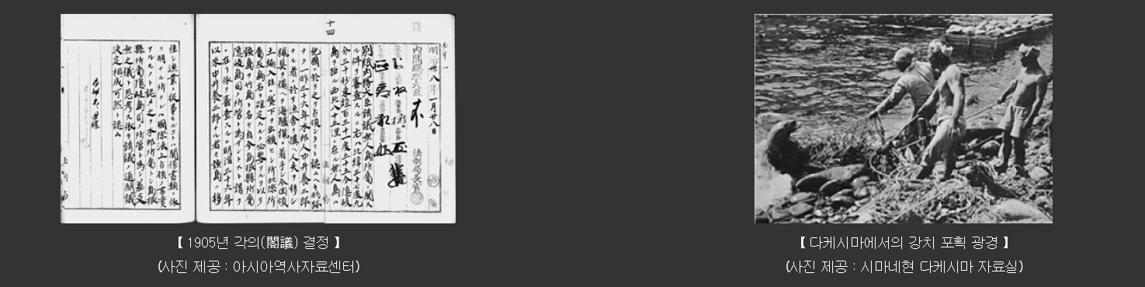
Part 2
1905년 1월 각의 결정으로 다케시마를 시마네현에 편입시키고시네마현 고시 제 40호는 1905년 2월 22일 일본의 강치잡이 어로사업자인 나카이 여자부로가 강치보획독점권을 받아 내려고 제기한 청원에 의하여 일본 시네마현지사는 북위 37도 9분 30초, 동경 131도 55도 오키도로부터 서북 85리에 있는 도서를 다케시마라 칭하고 이제 본현 오키도사의 소관으로 정하여짐 이라고 고시를 발행하였다.

Slide 4
part3
독도에는 다른 나라가 점령하였다고 인정할 만한 부분이 없고 일본 사업가가 1903년 이래 이 섬에 막사를 짓고 인부를 이동시켜 어업에 종사해왔기 때문에 국제법상 점령이 있는 것으로 인정된다는 소위 독도 편입 결정문을 발표

Slide 5
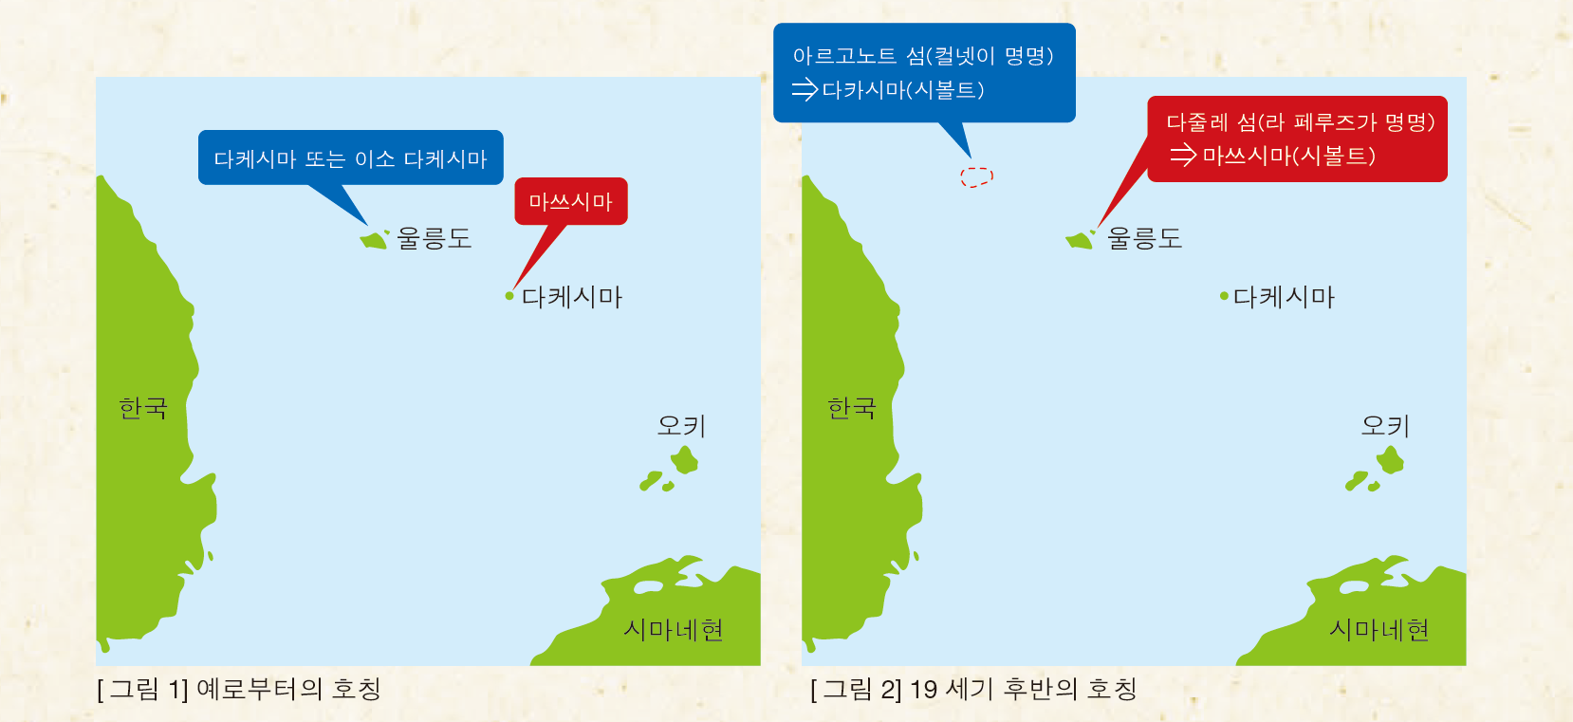
Part 4
1787(라페루즈)와 1789(컬넷)이 측정한 울릉도의 경도와 위도에는 차이가 있으며 그후 유럽에서 작성된 지도에는 울릉도가 마치 2개의 다른 섬인 것처럼 기재.
일본정부는 그 섬의 명칭을 명확히 하기 위해서 1880년 현지 조사를 실시하였으며, 이 청원 과정에서 마쓰시마라 불리던 섬이 울릉도임을 확인하였다.
1905년 그때까지의 명칭을 모두 대체하는 형태로 현재의 다케시마를 정식으로 다케시마 라고 망명하였습니다

Slide 6
감사합니다.

